Slide 1
Sistemas de arquivos virtual
de brinquedo, mas tá valendo

Slide 2
O que é um sistema de arquivos?
Segundo Robert Love em seu livro Desenvolvimento do Kernel Linux um sistema de arquivos é o armazenamento de dados de forma hierárquica aderente a uma estrutura específica.
Esse conceito abrange banco de dados, sistemas de arquivos virtuais a até o Git se abstrairmos um pouco.

Slide 3
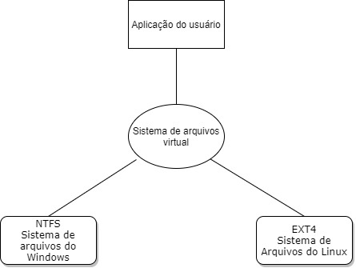
Usos
A função de um sistema de arquivos virtual é permitir que aplicações acessem diferentes formas de sistemas de arquivos concretos de forma uniforme.
Por exemplo, em sistemas de dual boot utiliza-se um sistema de arquivos virtual para ler um arquivo em ambos sistemas de forma uniforme.

Slide 4
Importância
Essa virtualização permite ao usuário, e ao sistema operacional, mover arquivos entre sistemas e até abstrações diferentes sem se preocupar com o formato dos dados.
Um Syscall pode copiar um arquivo com um método read() de um sistema de arquivos e depois usar o método write() de outro sistema de arquivos para realizar o output dos dados.
Sistemas de arquivos virtuais são tão importantes que fazem parte do próprio boot de um sistema.

Slide 5
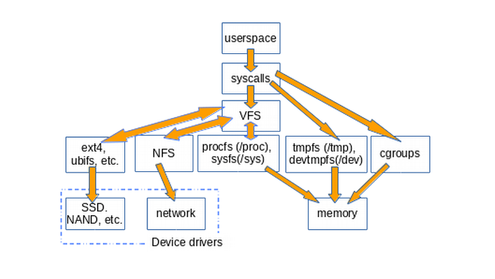
O diagrama acima demonstra como o usuário interage com diversos sistemas virtuais de arquivos e como eles interagem entre si.

Slide 6
Ceeeeeerto… mas como isso funciona?
Primeiro temos que compreender como o disco é dividido.
MBR | Tabela de partição | Bloco de inicialização | Superbloco | G.de espaço livre | I-nodes | Diretório Raiz | Arquivos |
O MBR (master boot record) é utilizado para inicializar o computador e no final dele fica a tabela de partição onde ficam todos os endereços de cada partição. A primeira coisa que o programa do MBR é procurar o bloco de inicialização, onde fica o sistema operacional, após isso ele inicia o Superbloco, que é onde a mágica acontece.

Slide 7
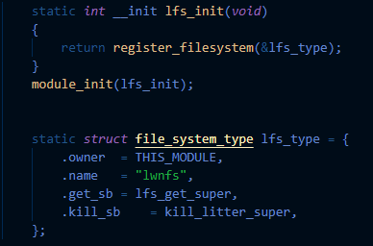
O superbloco
O Superbloco contém os parâmetros para a inicialização do sistema de arquivos
E é usando ele que identificamos que queremos criar um sistema de arquivos virtual.

Slide 8
Ainda no superbloco
Primeiro registramos nosso sistema de arquivos como um sistema virtual.
Depois criamos uma estrutura de dados para mostrar ao sistema qual módulo iremos usar e evitar um unload durante o uso do código

Slide 9
Gerenciamento de espaço livre
Agora partimos para o próximo passo no disco.
↓
MBR | Tabela de partição | Bloco de inicialização | Superbloco | G.de espaço livre | I-nodes | Diretório Raiz | Arquivos |
Aqui temos toda a informação de quanto espaço livre temos, isso pode ser armazenado como mapa de bits ou uma lista de ponteiros.

Slide 10
Os diretórios e os I-nodes
É aqui que os arquivos estão efetivamente.
↓ ↓ ↓
MBR | Tabela de partição | Bloco de inicialização | Superbloco | G.de espaço livre | I-nodes | Diretório Raiz | Arquivos |
Os I-nodes são estruturas de dados que armazenam as propriedades de um arquivo, como por exemplo : tipo de arquivo (comum, diretório, socket, pipe, bloco), permissões do arquivo, tamanho do arquivo, data e hora de sua criação e última modificação, dentre outras informações específicas.

Slide 11
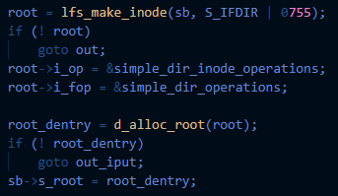
O Diretório Raiz
o comando lfs_make_inode() retorna um Inode.
Passando o S_IFDIR o Inode retornado será descrito como um diretório.
As outras operações atribuídos a ele são nativos do libfs.

Slide 12
O Diretório Raiz
Depois de criado o Inode diretório deve ser colocado no cache de diretório pro VFS achar ele.
Para isso usamos uma estrutura dentry.
E assim o superbloco tem um diretório raiz totalmente inicializado

Slide 13

Tá… mas como a gente bota algo ai?
O próprio sistema operacional cuida das operações com diretórios pois temos o comando mágico :
Esse comando cria um arquivo contador no diretório raiz e um subdiretório.

Slide 14
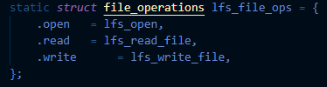
Concluindo
Como estamos criando um sistema virtual em cima de um “Concreto” o VFS do Linux já oferece a maioria dos métodos prontos para uso.

Slide 15
Referências
Creating Linux virtual filesystems. Disponível em: <https://lwn.net/Articles/57369/> Acesso em 30 de nov. 2020
TANENBAUM, Andrew S. Sistemas operacionais modernos. 3. ed. [S. l.: s. n.], 2010.
LOVE, Robert. Desenvolvimento do kernel do linux. 1. ed. [S. l.: s. n.], 2004.

